Slide 1
Итоги по промышленной безопасности за 2023 год

Slide 2
Общая информация
ООО «ТУЛАЧЕРМЕТ-СТАЛЬ» было создано в сентябре 2013 года. С 6 октября 2023 года на основании решения собственников произведена замена наименования юридического лица ООО «ТУЛАЧЕРМЕТ-СТАЛЬ» на ООО «ПромСорт-Тула». Предприятие вошло во вновь созданный холдинг ООО «ПромСорт».
Литейно-прокатный комплекс включает в себя зарегистрированных в государственном реестре 13 опасных производственных объектов, из них:
одно ОПО II класса опасности – цех конвертерный;
четыре ОПО III класса опасности – цех прокатный, сеть газопотребления и объекты котлонадзора;
восемь ОПО IV класса опасности – окисляющие вещества, объекты котлонадзора и подъемные сооружения.
Общая производственная мощность предприятия составляет 1,5-1,8 млн. тонн сортового и фасонного проката.

Slide 3
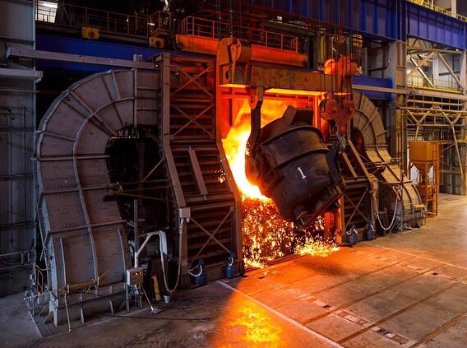
Соблюдение требований промышленной безопасности
На предприятии разработан и введены в действие локальные нормативные документы, устанавливающие требования к ведению работ в рамках системы управления промышленной безопасностью, в том числе и производственного контроля.
Инженерно-технические работники предприятия своевременно проходят аттестацию по промышленной безопасности в территориальной аттестационной комиссии Приокского управления Ростехнадзора или аттестационной комиссии предприятия на Едином портале тестирования Ростехнадзора.
В период с 2019 по 2023 год аварий на нашем предприятии не допущено.
В целях обеспечения выполнения требований промышленной безопасности и охраны труда на предприятии сертифицирована Система Менеджмента Охраны Здоровья и Безопасности Труда (далее – СМОЗиБТ) на соответствие требованиям международного стандарта ISO 45001:2018.
В рамках реализации Политики в 2023 года проводятся внутренние и внешние аудиты с целью контроля наличия и актуализации локальных нормативных документов, определяющих организацию безопасной работы в технологических процессах.

Slide 4
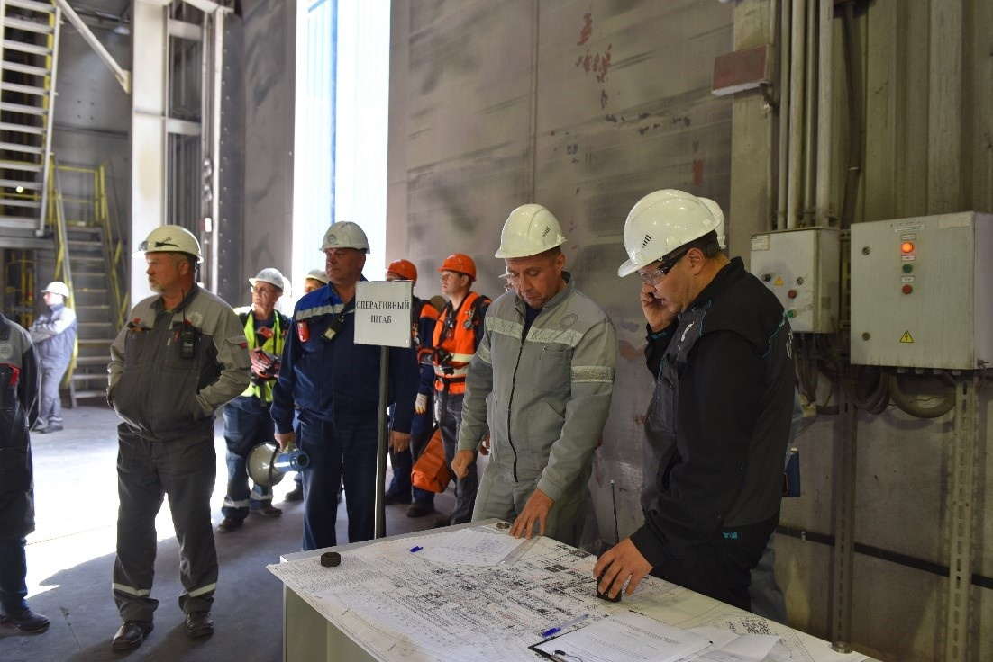
Выполнение требований безопасности и взаимодействие с Ростехнадзором
С самого начала проектирования и строительства литейно-прокатного комплекса в тесном взаимодействии и под непосредственным методическим руководством Приокского управления Ростехнадзора был проделан большой объем работы для получения разрешительных и эксплуатационных документов на новое оборудование Российского и иностранного производства, а также для подготовки комплекта документов на получение лицензии.
Позднее в отношении нашего предприятия в 2021, 2022 и 2023 годах проведены 3 контрольно-надзорных мероприятия – плановые выездные проверки:
- в 2021 году по результатам проверки выявлено 13 нарушений обязательных требований промышленной безопасности, выдано предписание, к административной ответственности в виде штрафа привлечено 1 должностное лицо на сумму 20 000 рублей;
- в 2022 и 2023 годах нарушений обязательных требований промышленной безопасности не выявлено.
В 2023 году Управление горного надзора Ростехнадзора совместно с Приокским управлением Ростехнадзора проверило готовность ООО «ПромСорт-Тула» к действиям по ликвидации и локализации последствий аварии в конвертерном цехе.
Были отработаны действия персонала по локализации аварии, протестирована система экстренного оповещения «Спрут-Инфо», которая в соответствии со схемой оповещения уведомляет ответственных об инцидете.

Slide 5
В БУДУЮЩЕЕ!
Нашим предприятием взят курс на неукоснительное соблюдение требований Российского законодательства в области промышленной безопасности при эксплуатации опасных производственных объектов. Осуществляются мероприятия, направленные на поддержание на должном уровне и совершенствование системы контроля и управления промышленной безопасностью. В этом огромную роль играет поддержка и методическая помощь сотрудников Приокского управления.
Благодарим Приокское управление Ростехнадзора за профессионализм, качество работы, помощь при осуществлении своей деятельности и рассчитываем на плодотворное сотрудничество в будущем.
СПАСИБО ЗА ВНИМАНИЕ!

